Slide 1


bhc 키오스크
중앙인재점

Slide 2



Index
키오스크로 선정하게 된 계기
키오스크 콘솔로 구현하기
키오스크 Java swing으로 구현하기

Slide 3
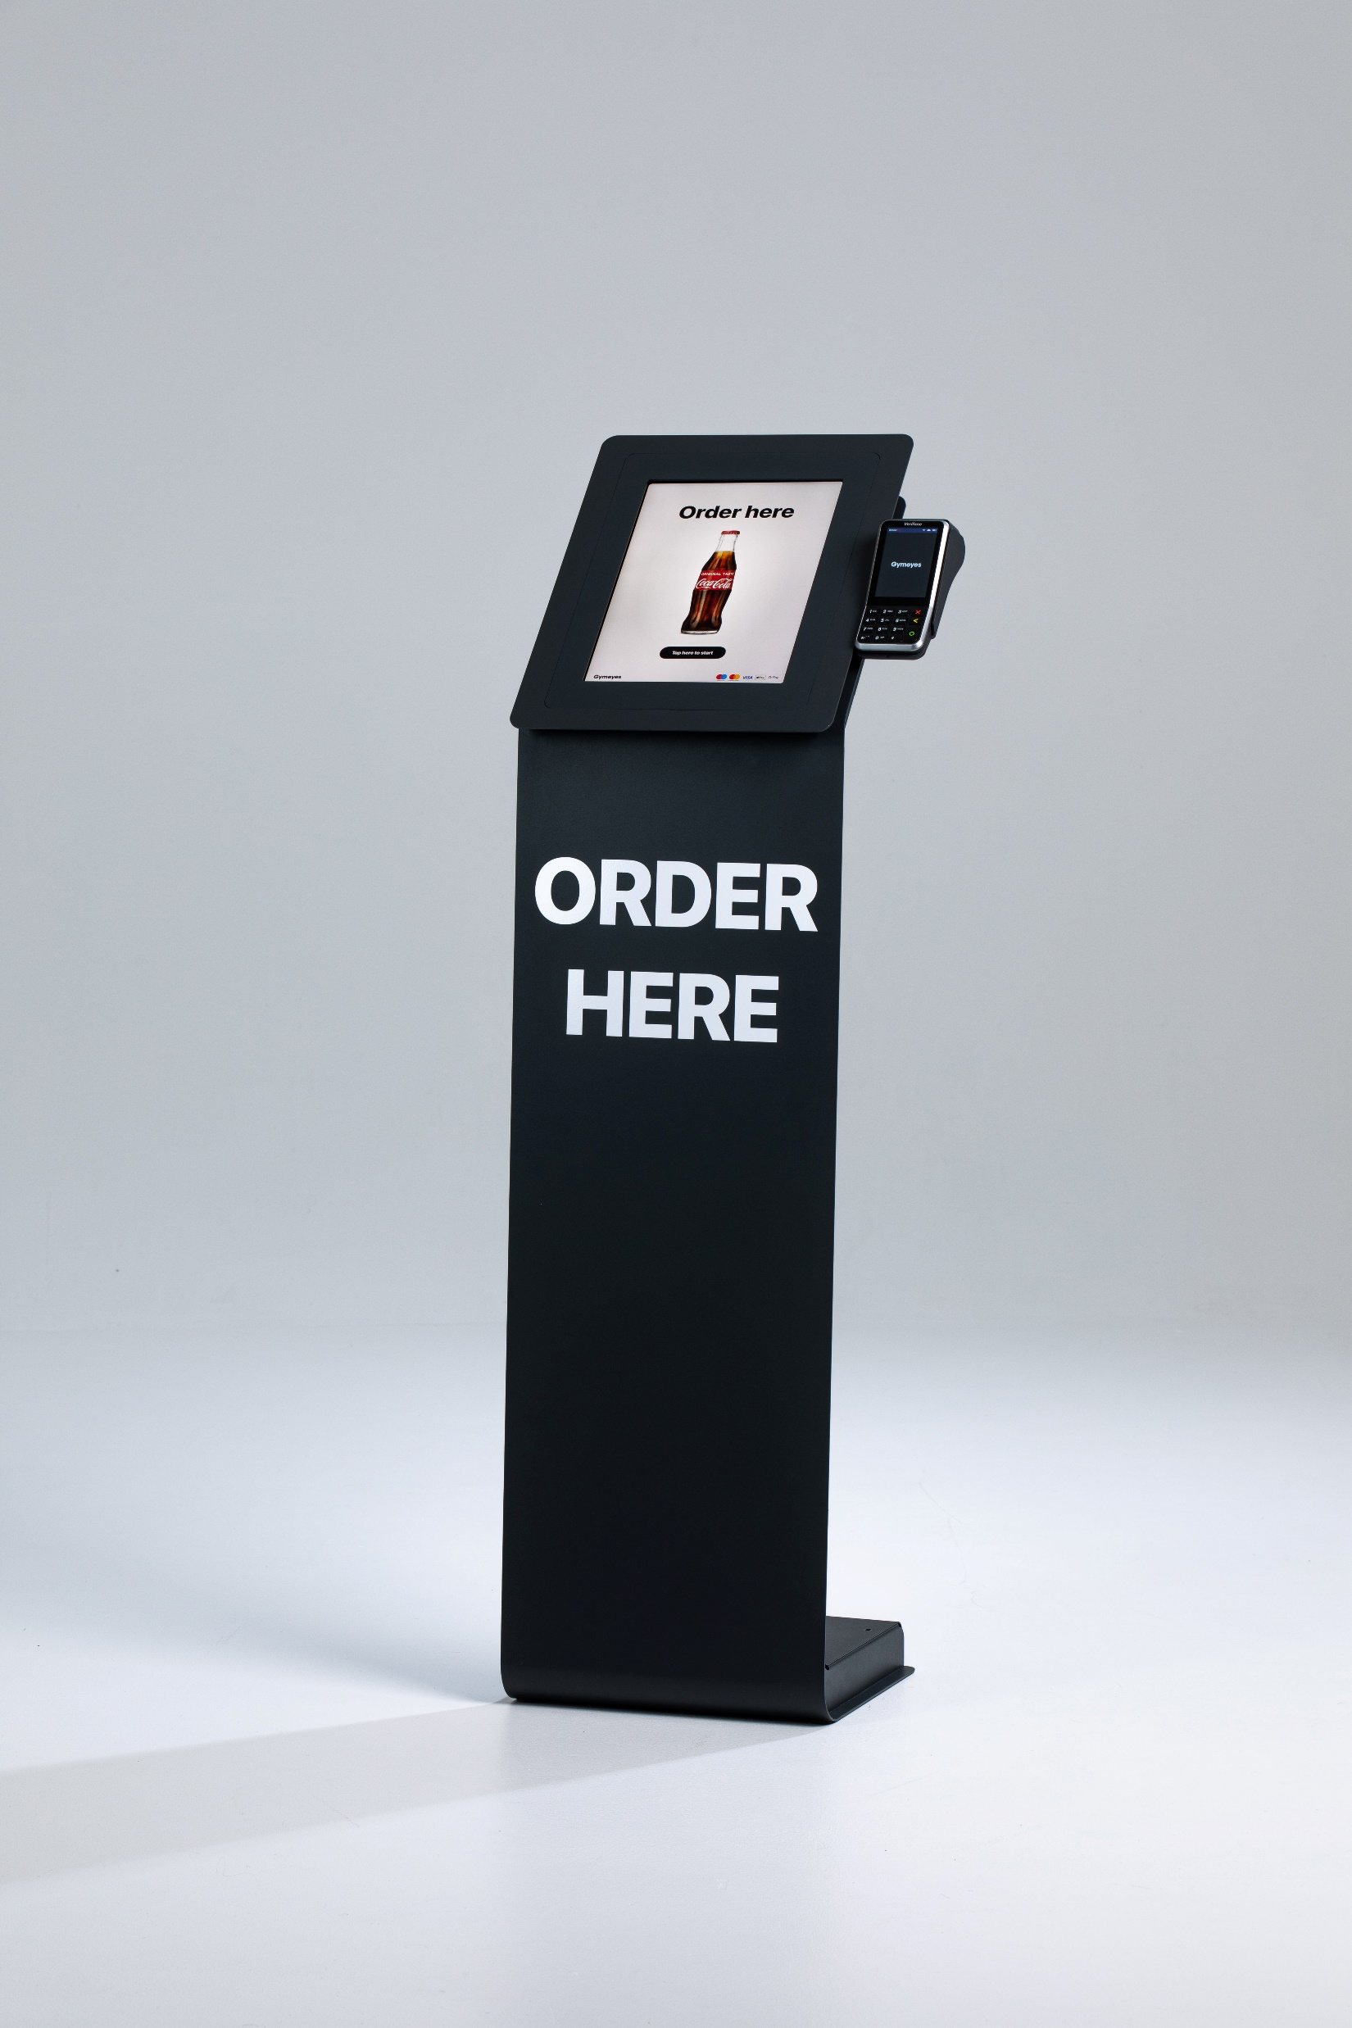
키오스크를 왜 만들려고 하는 거야?
현대 사회에서 인건비를 줄이고 빠른 회전율을 위해
많은 가게들이 키오스크를 사용하고 있어서
우리는 쉽게 키오스크를 찾아볼 수 있다
그런데 일상생활 속에서 키오스크를 사용하면서
다양한 오류를 발견했고 이 오류들이 왜 발생하고
어떠한 코드로 이루어졌는지 알고 싶어 시작하게 되었다

Slide 4

Console로
키오스크 구현하기

Slide 5
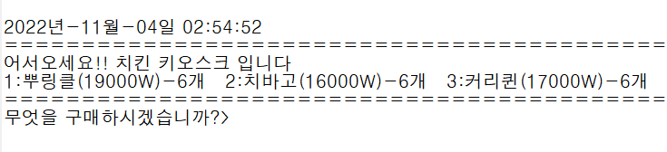
주문하시겠습니까?
주문을 시작하는 날짜와 시간(SimpleDateFromat)이 찍히도록 하였고
주문할 수 있는 창에 메뉴명, 가격, 재고가 모두 보이도록 설정(배열, for문)하고
손님이 메뉴를 선택할 수 있게끔 했어요!(Scanner이용)

Slide 6
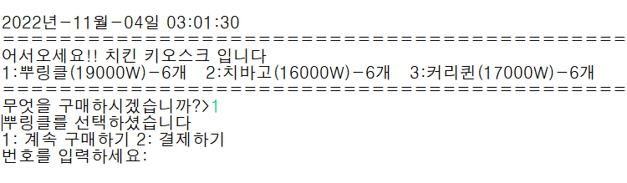
추가 주문하시겠습니까?
손님이 추가 주문을 원할 수 있기 때문에 추가 주문이 가능하게 하였고
추가 주문을 원하지 않는다면 결제를 할 수 있도록 했어요

Slide 7
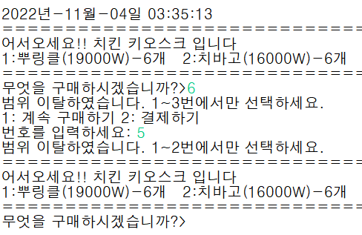
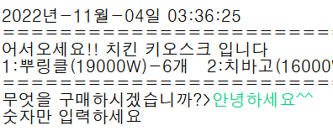
잘못 선택했어요..
1) 범위 안에 없는 번호 사용
2) 번호가 아닌 문자 사용
메뉴를 선택할 때
1) 범위 안에 없는 번호 사용
2) 번호가 아닌 문자 사용
다시 선택(try~catch( ))할 수 있도록 했어요!

Slide 8
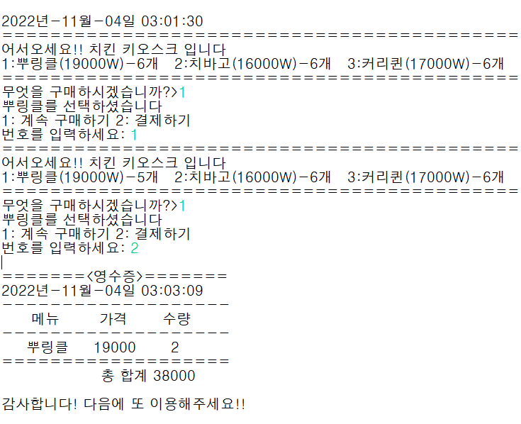
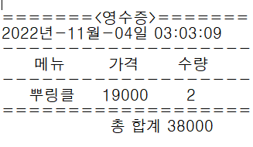
영수증 지참해주세요
1. 결제할 당시의 날짜와 시간
2. 주문한 메뉴와 가격, 수량
3. 총 결제할 금액

Slide 9
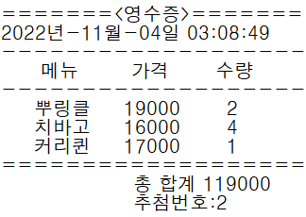
왜 저는 추첨번호 안 줘요?
치킨을 5만 원 이상 구매(조건)할 시에만
랜덤으로(Math.random( )) 추첨번호가 주어져요
추첨번호를 받고 싶으신 분들은 5만 원 이상 구매해주세요 : )

Slide 10
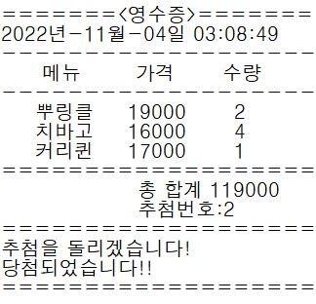
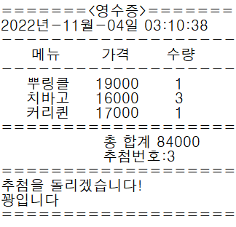
이거 당첨되는 거 맞아요? 사기 아니야?
선물은 언젠가 발송됩니다
아쉽지만 다음 기회에..
5만 원 이상 구매한 고객님들의 추첨번호가 랜덤으로(Math.random( ))
추첨한 번호와 일치하다면 당첨! 불일치하다면 다음 생에..

Slide 11
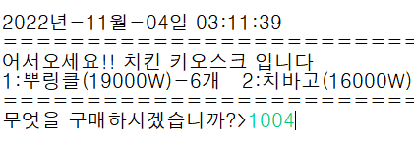
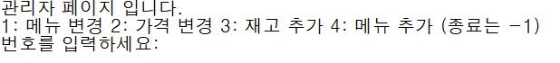
키오스크 관리는 어떻게 하세요?
키오스크 관리는 관리자만이 접근할 수 있어야 하기 때문에
관리자만의 비밀번호를 설정하고 비밀번호를 입력 하면
관리자 페이지로 이동할 수 있어요!

Slide 12
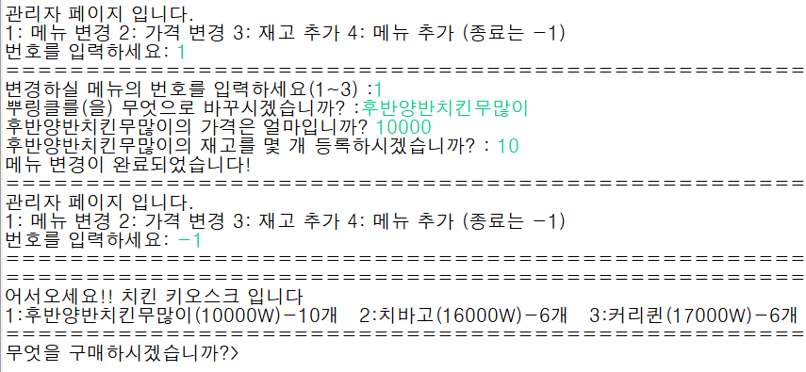
인기 없는 메뉴를 빼고 싶어요!
메뉴 변경
관리자 페이지를 나가서
사용자 모니터로 돌아가고 싶을 땐
-1을 눌러 나가요
( 수정 사항은 바로 적용 된답니다^^)

Slide 13
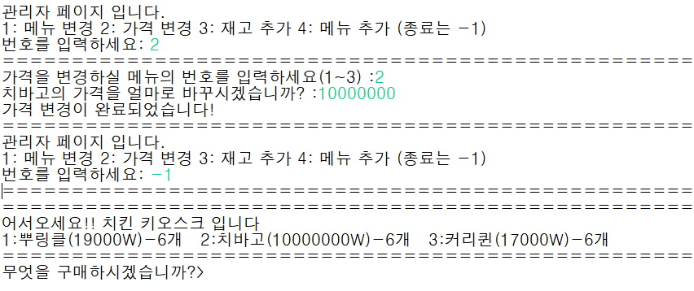
가격을 팍팍 올리고/내리고 싶어요!
가격 변경

Slide 14
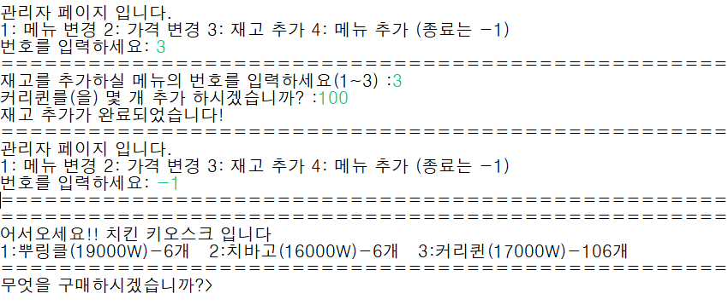
냉장고가 텅텅 비었어요!
재고 추가

Slide 15
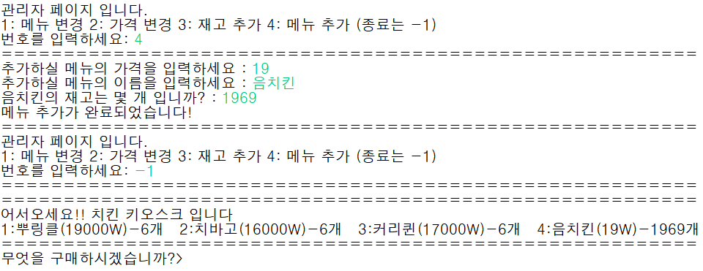
새로운 인기쟁이를 만들고 싶어요!
메뉴 추가

Slide 16
Java swing으로
키오스크 구현하기

Slide 17
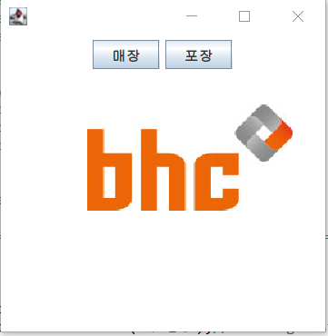
마! 이게 바로 bhc 키오스크다
매장/포장 버튼
bhc 로고
(이미지 추가)

Slide 18
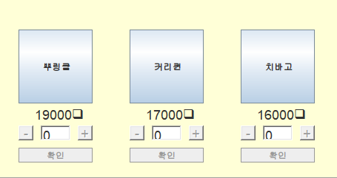
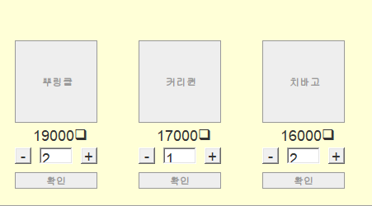
키오스크로 주문해보실래요?
Menu
Button
메뉴
추가/삭제
버튼
확인
버튼
< 상단부 >

Slide 19
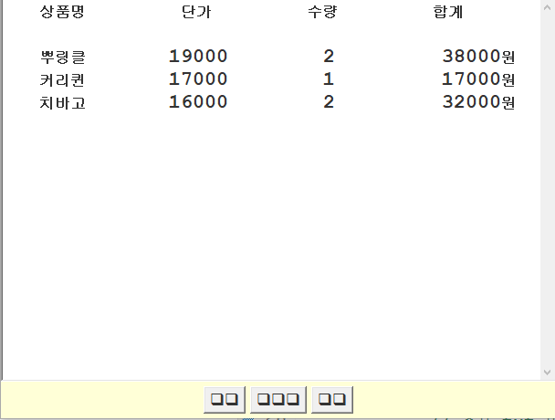
키오스크로 주문해보실래요?
메뉴버튼을 이용해
치킨을 주문하고
확인 버튼을 누르면
자동으로 하단부인
주문내역표에
상세목록이 출력!
주문내역표
< 하단부 >

Slide 20


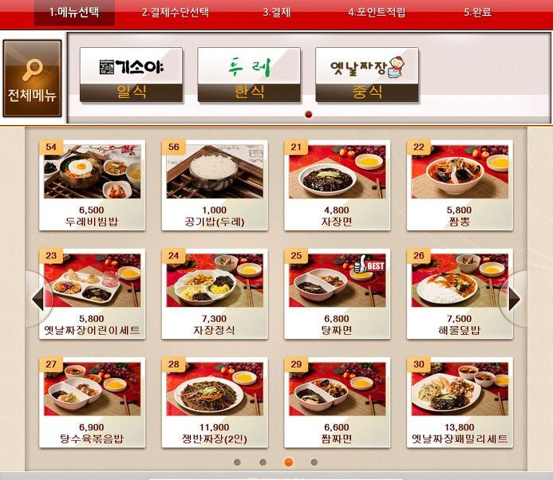
키오스크 만드는 사람들 대단한 사람들이었네..
상상 속 우리의 키오스크
현실

Slide 21
주문이 완료되었습니다!
신지수
서현욱
안재하
유희정

